Slide 1
canvas实战篇
放飞梦想，成就辉煌

Slide 2
准备工作
canvas,即画布。用来定义图形，比如图表和其他图像等。
该标签没有自己的行为，只是一个图形容器，它定义了一个 API 支持脚本化客户端绘图操作。也就是说必须使用脚本来绘制图形。
在html中添加canvas,只需要在body里面添加<canvas>标签即可，如
<body>
<canvas id="canvas">
你的浏览器居然不支持Canvas？！赶快换一个吧！！
</canvas>
</body>
解析：如果浏览器不支持canvas标签，就会看到标签里面的文本。如果浏览器支持，那么就会看到一片空白(因为还没填充内容)，而画布在html5中是透明不可见的。
备注：可以在样式表css里面添加一些如边框等属性来显示画布，默认是300*150px。如
canvas{border:1px solid red;}

Slide 3
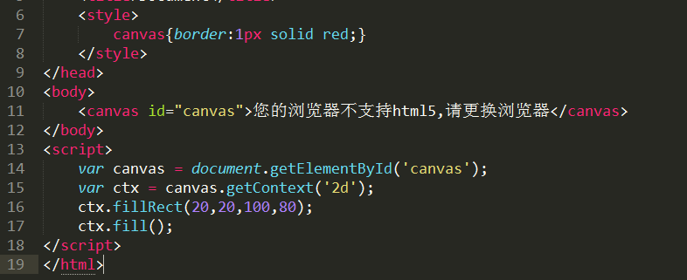
类似于美术上的绘图步骤:布置画布--获取画布--获取画笔--开始绘制，canvas的绘图准备工作也是如此。
1.布置画布(在html里面添加canvas标签)
2.在js脚本获取画布对象：var canvas = document.getElementById("canvas");
3.通过画布对象获取画笔：var context = canvas.getContext("2d");
4.通过画笔绘图。
以下是绘制一个矩形的代码：

Slide 4
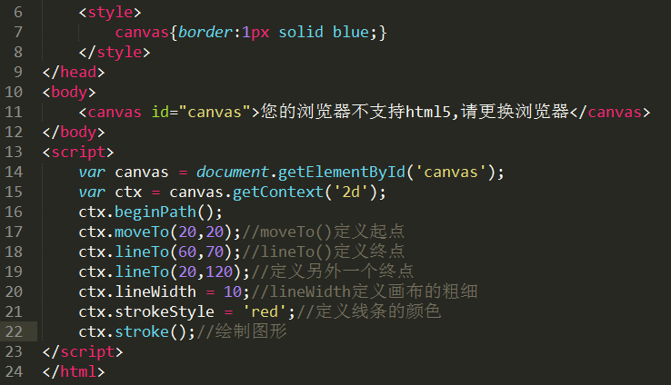
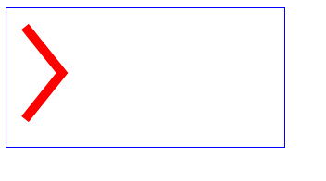
通过上面获取到画笔之后，我们就可以在画布绘制各种图形。下面我们先从最简单的线条开始。
绘制线条
大概过程如下：确定起点->确定终点->选择画笔的大小和线条的颜色->绘制图像
注意：canvas是基于状态的绘制，前面都是准备确定各种状态，最后一步才是把状态绘制成具体的图像。先看代码和效果图()：

Slide 5
从代码可以看到里面主要使用到3个函数和2个属性，就可完成线条的绘制。
定义起点：ctx.moveTo(x,y)。移动画笔至(x,y)这个点（单位是px,但不需带单位）。画布的左上角为坐标系的原点，且y轴的正方向向下，x轴的正方向向右
定义终点：ctx.lineTo(x,y)。从起点或上一笔的停止点绘制到(x,y)这个点。
选择画笔：
ctx.lineWidth。设置线条的粗细
ctx.strokeStyle 。设置线条的颜色。
上面都只是定义图像的状态，并没有把图形绘制出来，要实现图形的绘制还差最后一步:
确定绘制：
ctx.fill()。填充，如绘制一个红色的三角形，那么需要就需要用到该方法来填充颜色。
ctx.stroke()。描边，即边框的颜色。
注意：不要给线条填充颜色。
说明：在css里面设置画布的尺寸，最后得到的结果会有所差异。主要是css把默认的画布尺寸进行缩放。
所以一般会在canvas标签通过属性设置尺寸，或者通过js脚本设置尺寸的属性。

Slide 6
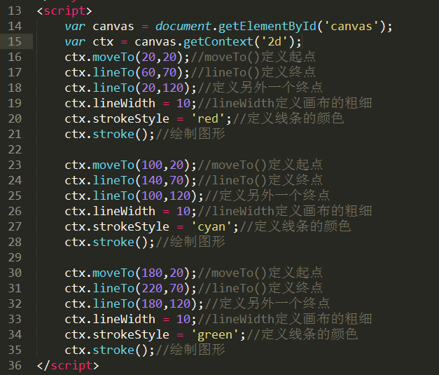
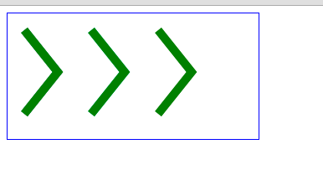
现在我们尝试在同一个画布里面，画3条颜色不同的折线，如红色，青色，绿色。按照逻辑，只要多拷贝2份，然后分别修改坐标和颜色就可以了。于是代码如下：

Slide 7
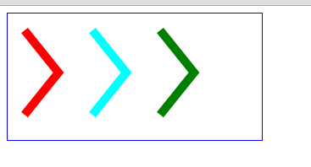
为什么会出现3条一样颜色的折线呢？
其实这段代码每次使用stroke()时，它都会把之前设置的状态再绘制一遍。第一次stroke()时，绘制一条红色的折线；第二次stroke()时，会再重新绘制之前的那条红色的折线，但是这个时候的画笔已经被更换成青色，所以画出的折线全是青色。换言之，strokeStyle属性被覆盖。同理，第三次绘制的时候，画笔颜色是最后的绿色，所以会重新绘制三条绿色的折线。
使用beginPath()开始绘制
beginPath()是绘制设置状态的起始点，在beginPath()后面设置的绘制状态的作用域结束于绘制方法stroke()、fill()或者closePath()处，至于closePath()后面会讲到。
为了让绘制方法不重复绘制，可以在每次绘制之前加上beginPath()。
所以我们在定义起点ctx.moveTo()前面都添加上一句代码：ctx.beginPath();后在查看效果。

Slide 8
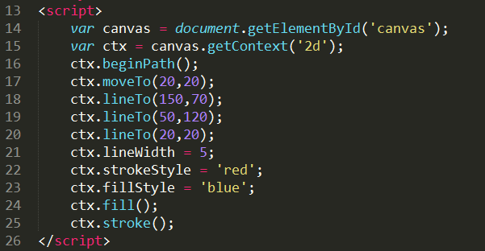
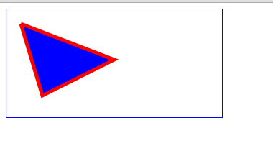
如果需要填充颜色，则需要使用fillStyle()和fill()方法。
如下面创建一个填充颜色为蓝色，边框为5，边框颜色为红色的三角形。

Slide 9
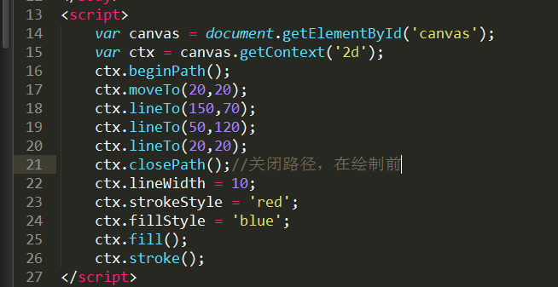
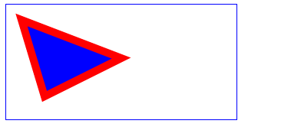
使用closePath()闭合图形
上面的三角形，大家应该都能发现一个问题，就是闭合的地方存在一个缺口。主要是因为设置lineWidth，数值越大，缺口越明显。
可以使用closePath()来在绘制图像前，关闭打开的路径。如果绘制不闭合的图形，那么可以不关闭路径。
关闭路径后，再看效果，缺口已经不存在了。

Slide 10
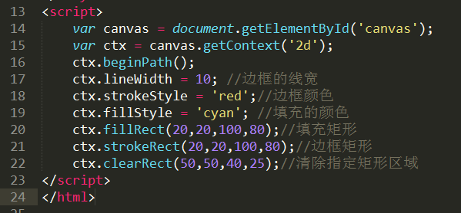
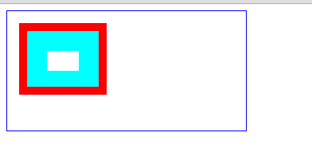
绘制矩形
绘制矩形有三种方法：
fillRect(x,y,width,height)：绘制一个有填充颜色的矩形
strokeRect(x,y,width,height):绘制矩形的边框(可以理解为只有边框的矩形)
clearRect(x,y,width,height):清除指定矩形区域，让清除部分完全透明
以上3个方法，参数一样。x,y表示矩形左上角的坐标，width和height分别代表矩形的宽和高。
注意：先把所有状态定义好，然后填充，最后绘制边框。

Slide 11
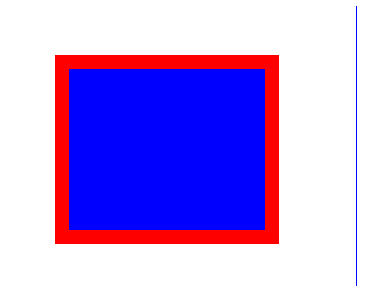
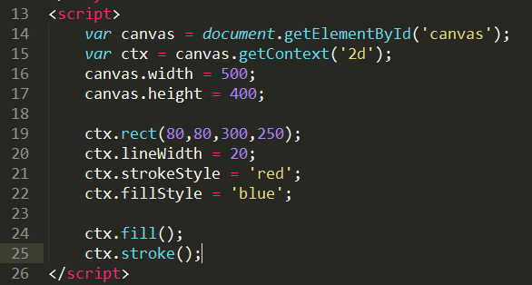
快速绘制矩形
由于绘制矩形经常使用，所以Canvas API已经封装好一个绘制矩形的方法rect()。这个方法接收4个参数x, y, width, height。具体调用代码 ctx.rect(x,y,width,height)
如果要填充和描边，先使用rect绘制出来，然后再开始填充和描边。
如果只需要描边，那么后面就不需调用fill()进行填充。
如果只要填充，后面就不需要调用stroke()描边。

Slide 12
线条的属性
现在，我们已经可以绘制有线条组成的图形。下面，介绍线条有关的其他属性和方法。
lineCap：设置线条端点的样式
lineJoin：设定线条与线条间接合处的样式
miterLimit ：限制当两条线相交时交接处最大长度
交接处长度（斜接长度）：指线条交接处内角顶点到外角顶点的长度
getLineDash()：返回一个包含当前虚线样式，长度为非负偶数的数组
setLineDash()：设置当前虚线样式
lineDashOffset：设置虚线样式的起始偏移量

Slide 13
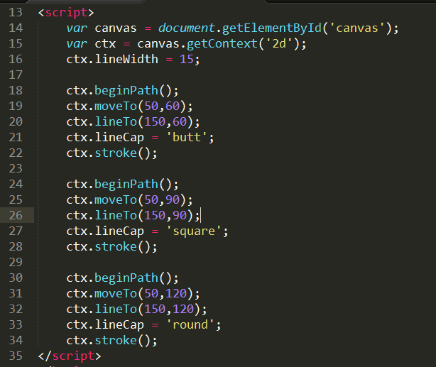
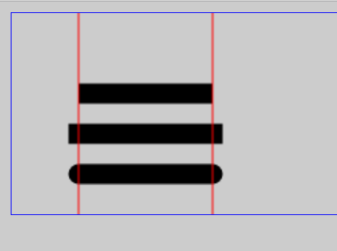
lineCap：设置线条端点的样式，可以取值如下：
butt：默认值，端点是垂直于线段边缘的平直边缘。
round：端点是在线段边缘处以线宽为直径的半圆。
square：端点是在选段边缘处以线宽为长、以一半线宽为宽的矩形。
把浏览器放大，很容易发现每条线的端点
不一样。(辅助线是后面添加上去的)
如果是一条折线，也仅仅在开始和终止点才有两端的样式。

Slide 14
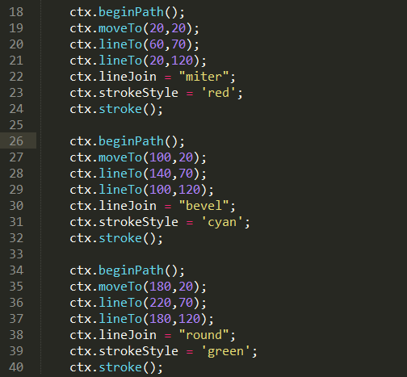
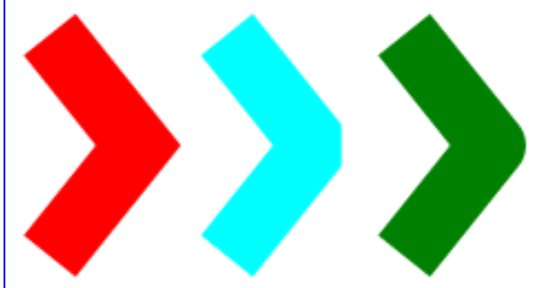
lineJoin：设定线条与线条间接合处的样式,该属性可取值如下
bevel:斜角
round:圆角
miter:尖角(默认)
在前面绘制3条折线的代码，分别添加以上3个属性。把网页放大或调整线宽查看效果。

Slide 15
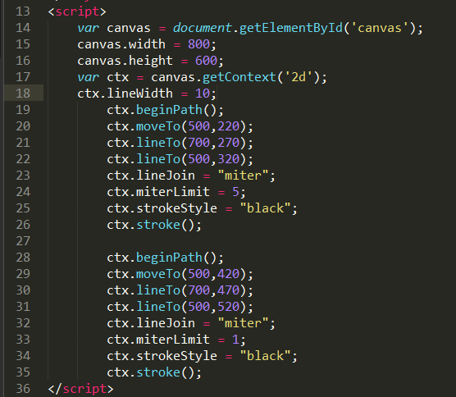
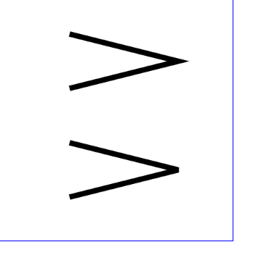
miterLimit ：限制当两条线相交时交接处最大长度。仅在使用尖角属性时有效。
miterLimit规定了一个自动填充连接点的极限值。如果超过这个值，会导致lineJoin属性失效，从而变成bevel的效果。这个值与线宽和角度有关，具体可以查阅相关资料了解。

Slide 16
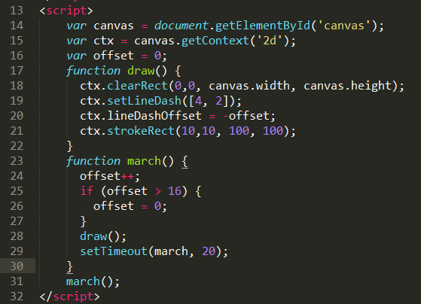
使用虚线主要有：getLineDash()，setLineDash()和lineDashOffset。
用 setLineDash 方法和 lineDashOffset 属性来制定虚线样式. setLineDash 方法接受一个数组，来指定线段与间隙的交替；lineDashOffset 属性设置起始偏移量.
在这个例子中，我们创建一个行军蚁的效果。它往往是在计算机图形程序选区工具动效，可以帮助用户通过动画的边界来区分图像背景选区边框。有兴趣的可以自行研究。
var canvas = document.getElementById('canvas');
var ctx = canvas.getContext('2d');
var offset = 0;
function draw() {
ctx.clearRect(0,0, canvas.width, canvas.height);
ctx.setLineDash([4, 2]);
ctx.lineDashOffset = -offset;
ctx.strokeRect(10,10, 100, 100);
}
function march() {
offset++;
if (offset > 16) {
offset = 0;
}
draw();
setTimeout(march, 20);
}
march();

Slide 17
填充颜色
类似于css3的颜色填充，我们也可以使用canvas来填充颜色。主要有两种：基本颜色和渐变颜色。填充的颜色可以使用颜色英文名，十六进制，rbg和rgba等方式，也支持hsl和hsla方法设置颜色。
基本颜色前面已经使用过，现在开始渐变色的填充。
1.线性渐变
主要有以下步骤：
添加渐变线：createLinearGradient(xstart,ystart,xend,yend)
添加关键色：addColorStop(stop,color) stop的取值为0~1
应用渐变：fillStyle，strokeStyle
填充或描边：fill，stroke
以下是一个在矩形中添加渐变色的案例

Slide 18
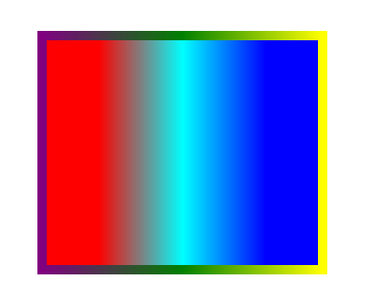
var canvas = document.getElementById('canvas');
var ctx = canvas.getContext('2d');
canvas.width = 500;
canvas.height = 400;
ctx.rect(80,80,300,250);
var fillColor = ctx.createLinearGradient(80,330,380,330);
var storkeColor = ctx.createLinearGradient(80,330,380,330);
storkeColor.addColorStop(0,'purple');
storkeColor.addColorStop(0.5,'green');
storkeColor.addColorStop(1,'yellow');
fillColor.addColorStop(0.2,'red');
fillColor.addColorStop(0.5,'cyan');
fillColor.addColorStop(0.8,"blue");
ctx.lineWidth = 10;
ctx.strokeStyle = storkeColor;
ctx.fillStyle = fillColor;
ctx.fill();
ctx.stroke();

Slide 19
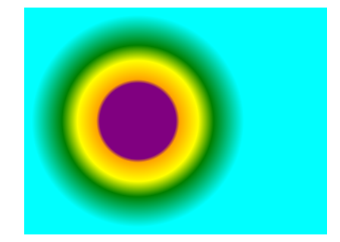
2.径向渐变
和线性渐变差不多，只是把第一步换为添加渐变圆：createRadialGradient(x0,y0,r0,x1,y1,r1).
其中x,y分别代表圆心，r代表圆的半径。
<script>
var canvas = document.getElementById('canvas');
var ctx = canvas.getContext('2d');
canvas.width = 500;
canvas.height = 400;
var grad = ctx.createRadialGradient(200,200,50,200,200,150);
grad.addColorStop(0,'purple');
grad.addColorStop(0.05,'orange');
grad.addColorStop(0.3,'yellow');
grad.addColorStop(0.5,'green');
grad.addColorStop(0.9,'cyan');
ctx.fillStyle = grad;
ctx.fillRect(50,50,400,300);
</script>

Slide 20
填充纹理
纹理即图案的重复，主要通过createPattern(img,repeat-style)函数进行初始化。第一个参数是Image对象实例；第二个参数表示在形状中如何显示图案，以下4种填充类型：
平面上重复：repeat;
x轴上重复：repeat-x;
y轴上重复：repeat-y;
不使用重复：no-repeat
填充纹理的步骤如下：
1.创建Image对象实例：var img = new Image()
2.为对象指定图片路径：img.src='';
3.填充纹理：var pattern = context.createPattern(img,"repeat");
4.应用纹理：ctx.fillStyle = pattern;
5.填充
注意：选择图片时一定要选择那种左右互通，上下互通的图片做为纹理，这样看上去才不会有不自然的短接处

Slide 21
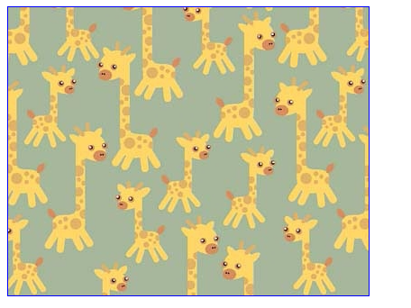
<script>
var canvas = document.getElementById('canvas');
var ctx = canvas.getContext('2d');
canvas.width = 400;
canvas.height = 320;
var img = new Image();
img.src = '1.jpg';
img.onload = function(){
var pattern = ctx.createPattern(img, "repeat");
ctx.fillStyle = pattern;
ctx.fillRect(0,0,canvas.width,canvas.height);
}
</script>
这里使用了Image的onload事件，它的作用是对图片进行预加载处理，即在图片加载完成后才执行后面的function函数。
如果不写onload事件的话，画布将会显示黑屏。因为没有等待图片加载完成就填充纹理，会导致浏览器找不到图片。
上面案例使用了repeat方式，大家可以尝试使用一下其他方式，体验不同之处。

Slide 22
绘制曲线
前面都是绘制线条(基本路径)，现在我们将要学习路径最后的一部分也是最难的一部分：绘制曲线(高级路径)。主要有以下四个方法：
标准圆弧：arc()
复杂圆弧：arcTo()
二次贝塞尔曲线：quadraticCurveTo()
三次贝塞尔曲线：bezierCurveTo()
使用arc()绘制圆弧
ctx.arc(x,y,radius,startAngle,endAngle,anticlockwise)
前面三个参数，分别是圆心坐标与圆半径。
startAngle、endAngle使用的是弧度值，不是角度值。弧度的规定是绝对(参考下图)。
anticlockwise表示绘制的方法，是顺时针还是逆时针绘制。它传入布尔值，true表示逆时针绘制，false表示顺时针绘制，缺省值为false。

Slide 23
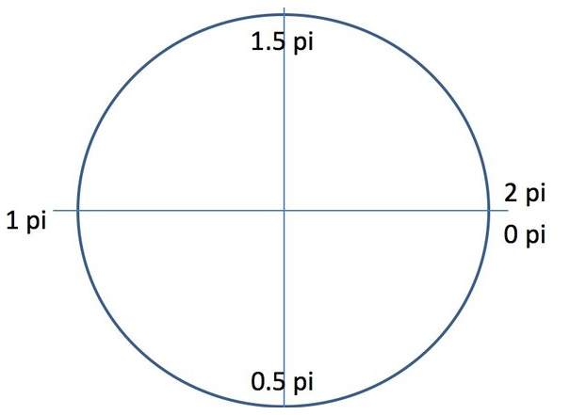
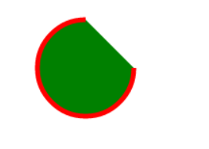
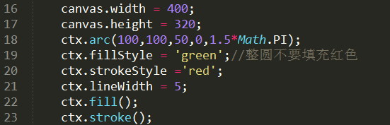
弧度的规定是绝对的，什么意思呢？就是指你要绘制什么样的圆弧，弧度直接按左图的那个标准填写就可以了。
比如要绘制 0.5pi ~ 1pi 的圆弧，如果顺时针画，就只是左下角那1/4个圆弧；如果逆时针画，就是与之互补的右上角的3/4圆弧。
思考题：如何绘制圆角矩形？
提示：使用线条和圆弧结合。

Slide 24
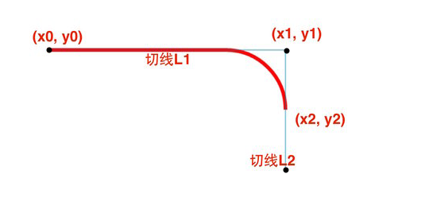
使用arcTo()切点绘制圆弧
arcTo(x1,y1,x2,y2,radius)
5个参数，分别是两个切点的坐标和圆弧半径。这个方法是依据切线画弧线，即由两条切线确定一条弧线。
圆弧的起点与当前路径的位置到(x1, y1)点的直线相切，圆弧的终点与(x1, y1)点到(x2, y2)的直线相切.
如上图，圆弧的起点在(x0,y0)到(x1,y1)的直线上，圆弧的终点在(x1,y1)到(x2,y2)的直线上。
(x0,y0)是起点，一定在圆弧上，但该点不一定是切点。
(x1,y1)一般称为控制点。
(x2,y2)不一定在圆弧上，主要和圆弧半径有关。

Slide 25
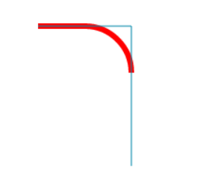
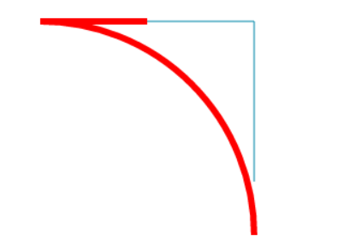
<script>
var canvas = document.getElementById('canvas');
var ctx = canvas.getContext('2d');
canvas.width = 800;
canvas.height = 600;
ctx.fillStyle = "#FFF";
ctx.fillRect(0,0,800,600);
//drawArcTo(ctx, 400, 100, 500, 100, 500, 250, 50);//r=50
drawArcTo(ctx, 400, 100, 500, 100, 500, 250, 200);//r=200
function drawArcTo(ctx, x0, y0, x1, y1, x2, y2, r){
ctx.beginPath();
ctx.moveTo(x0, y0);
ctx.arcTo(x1, y1, x2, y2, r);
ctx.lineWidth = 6;
ctx.strokeStyle = "red";
ctx.stroke();
ctx.beginPath();
ctx.moveTo(x0, y0);
ctx.lineTo(x1, y1);
ctx.lineTo(x2, y2);
ctx.lineWidth = 1;
ctx.strokeStyle = "#0088AA";
ctx.stroke();
}
</script>

Slide 26
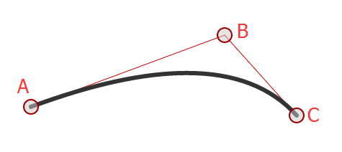
二次贝塞尔曲线
在Canvas里，二次贝塞尔曲线的方法如下。
context.quadraticCurveTo(cpx,cpy,x,y);
A是起点，通常搭配moveTo()或lineTo()使用
B(cpx,cpy)是控制点
C(x,y)是终止点
虽然类似前面的arcTo(),但这里它们并不是相切的关系。具体关系可以由导数公式计算出极限值。

Slide 27
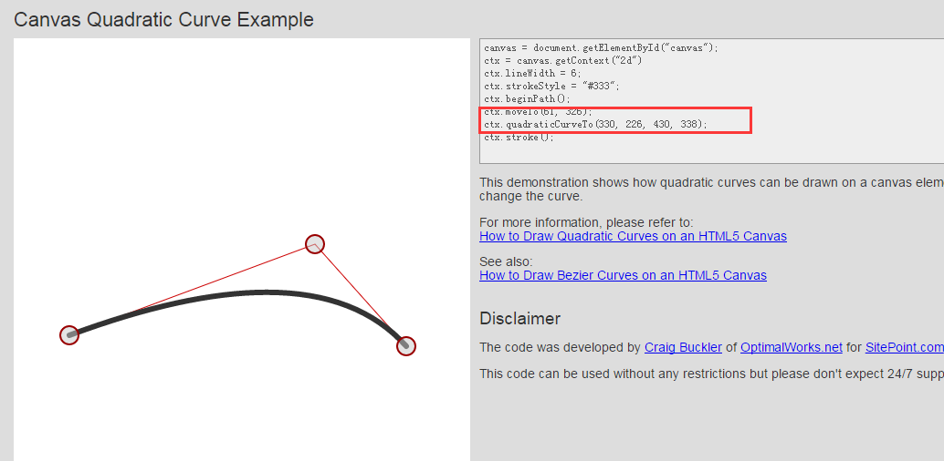
我们可以借助第三方工具来快速获取到二次贝塞尔曲线的效果，提供一个非常不错的在线转换工具
http://blogs.sitepointstatic.com/examples/tech/canvas-curves/quadratic-curve.html
调整好3个控制点，然后再拷贝得到的代码到我们文件就可以了。

Slide 28
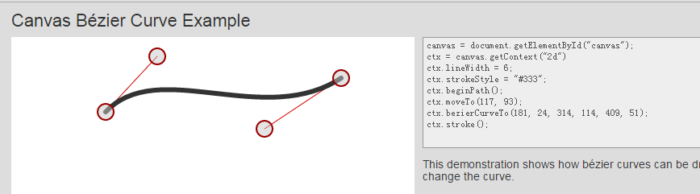
三次贝塞尔曲线
ctx.bezierCurveTo(cp1x,cp1y,cp2x,cp2y,x,y);
n阶贝塞尔曲线就有n-1个控制点，所以三次贝塞尔曲线有1个起始点、1个终止点、2个控制点。因此传入的6个参数分别为控制点cp1 (cp1x, cp1y)，控制点cp2 (cp2x, cp2y)，与终止点 (x, y)。
使用该函数，我们可以绘制出各种波浪线。同样的，依旧借助第三方工具获取代码。
http://blogs.sitepointstatic.com/examples/tech/canvas-curves/bezier-curve.html

Slide 29
图形变换
图形变换是指用数学方法调整所绘形状的物理属性，其实质是坐标的改变。所有的变换都依赖于后台的数学矩阵运算，所以我们只要使用变换的功能即可，无需去理解这些运算。图形变换主要的方法有：
平移变换：translate(x,y)
旋转变换：rotate(deg)
缩放变换：scale(sx,sy)
矩阵变换：transform(a,b,c,d,e,f)
平移变换translate(x,y)
(x,y)新画布坐标系的原点坐标。
平移变换，就是位移图形。比如将位于（0，0）的矩形平移至（100，100）点。那么只要在绘制矩形之前加上ctx.translate(100,100)即可。
先看效果。

Slide 30
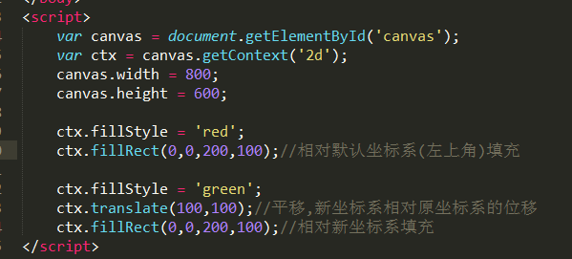
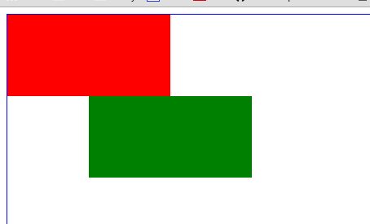
这里的红色矩形，是矩形原来的位置，然后调用translate()方法，将矩形位移至（100，100），即绿色矩形的位置。
这里的平移变换实质就是把坐标系做平移。而translate()传入的参数，实质就是新坐标系原点相对于旧坐标系原点平移的距离。
如上图，把坐标系平移后，此时的坐标系原点是绿色矩形的左上角，而不再是红色矩形的左上角。如果后面还有平移，将会以新坐标系作为参照物进行。
由此，会导致一个问题：如果有很多平移，无法精确找出最新的坐标系原点，也不利于后续的平移操作。
解决办法是：1.每次变换后，再变换回去。2.变换前使用save()，变换后使用restore()

Slide 31
save():用来保存Canvas的状态。save之后，可以调用平移、放缩、旋转、错切、裁剪等操作
restore():用来恢复Canvas之前保存的状态。防止save后对Canvas执行的操作对后续的绘制有影响
注意：save和restore要配对使用（restore可以比save少，但不能多）。
旋转变换rotate(deg)
参数是弧度，旋转是以坐标系的原点（0，0）为圆心进行顺时针旋转。所以，在使用rotate()之前，通常需要配合使用translate()平移坐标系，确定旋转的圆心。即旋转变换通常搭配平移变换使用。
需要注意的是，Canvas是基于状态的绘制，所以每次旋转都是接着上次旋转的基础上继续旋转，所以在使用图形变换的时候必须搭配save()与restore()方法，一方面重置旋转角度，另一方面重置坐标系原点。
利用旋转变换，可以做出一些非常酷炫的效果。

Slide 32
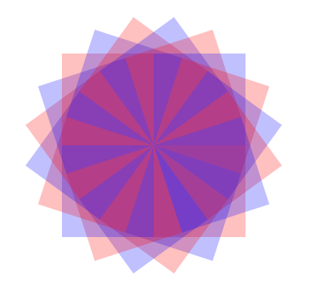
<script>
var canvas = document.getElementById('canvas');
var ctx = canvas.getContext('2d');
canvas.width = 800;
canvas.height = 600;
for(var i=0;i<20;i++){
ctx.save();
ctx.translate(400,300);
ctx.rotate(18*i*Math.PI/180);
if(i%2==0){
ctx.fillStyle = "rgba(255,0,0,0.25)";
}else{
ctx.fillStyle = "rgba(0,0,255,0.25)";
}
ctx.fillRect(0,0,120,120);
ctx.restore();
}
</script>

Slide 33
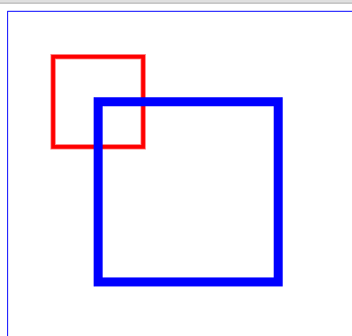
缩放变换scale(sx,sy)
缩放变换scale(sx,sy)传入两个参数，分别是水平方向和垂直方向的缩放倍数。例如ctx.scale(2,2)就是对图像放大两倍.
<script>
var canvas = document.getElementById('canvas');
var ctx = canvas.getContext('2d');
canvas.width = 800;
canvas.height = 600;
ctx.strokeStyle = "red";
ctx.lineWidth = 5;
ctx.save();
ctx.strokeRect(50,50,100,100);
ctx.restore();
ctx.strokeStyle = 'blue';
ctx.save();
ctx.scale(2,2);
ctx.strokeRect(50,50,100,100);
ctx.restore();
</script>

Slide 34
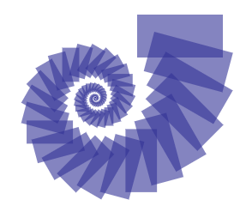
是否发现上面的结果有点奇怪。
红色矩形没有缩放，而蓝色矩形放大一倍，而这里并没有平移，但却发现蓝色矩形的顶点貌似平移了。
其实这里并没有进行平移，只是scale()会把整个坐标系进行缩放，同时边框也会进行缩放。所以，缩放要注意两点：
1.缩放时，图像左上角坐标的位置也会对应缩放。
2.缩放时，图像线条的粗细也会对应缩放。
对于第一点，可以把绘图的坐标放在原点，这样无论如何缩放都会在原点。
对于第二点，要么不使用线条，要么自己封装函数。
当结合上面介绍的三种变换方法，我们可以获取一些意想不到的效果。如

Slide 35
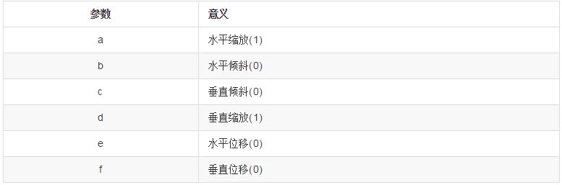
矩阵变换transform(a,b,c,d,e,f)
前面介绍的三种变换都可以由矩阵变换transform实现。该函数一共有六个参数，参数含义如下表
水平和垂直缩放默认值是1，代表缩放1倍，即不缩放
ctx.transform(1,0,0,1,dx,dy) = ctx.translate(dx,dy);
ctx.transform(sx,0,0,sy,0,0) = ctx.scale(sx,sy);
ctx.transform(1,Math.sin(θ*Math.PI/180), -Math.sin(θ*Math.PI/180),1,0,0) = ctx.rotate(θ)
ctx.transform(1,b,c,1,0,0)可以实现倾斜效果

Slide 36
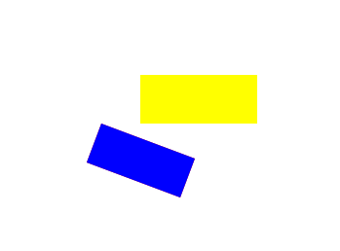
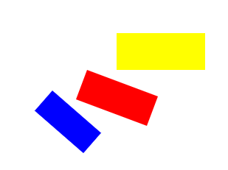
矩阵变换setTransform(a,b,c,d,e,f)
setTransform()功能和transform()一样，只不过transform()方法会相对上一次的变换进行变换，而setTransform()只会相对当前的图形进行变换。
<script>
var canvas = document.getElementById('canvas');
var ctx = canvas.getContext('2d');
canvas.width = 800;
canvas.height = 600;
ctx.fillStyle="yellow";
ctx.fillRect(200,100,120,50)
ctx.setTransform(0.8,0.3,-0.3,0.8,30,10);
//ctx.transform(0.8,0.3,-0.3,0.8,30,10);
ctx.fillStyle="red";
ctx.fillRect(200,100,120,50);
ctx.setTransform(0.8,0.3,-0.3,0.8,30,10);
//ctx.transform(0.8,0.3,-0.3,0.8,30,10);
ctx.fillStyle="blue";
ctx.fillRect(200,100,120,50);
</script>

Slide 37
文本显示与渲染
Canvas的文本不能使用CSS样式。如果要显示文本并修改样式，一般有以下三个步骤：
使用font属性设置字体家族和字体大小
使用fillStyle或strokeStyle属性设置字体颜色
使用fillText()或strokeText()方法渲染字体
font属性
与css的font使用一样，只需通过把与CSS兼容的字符串应用到font属性即可。可以设置字体的样式、字体的变体、字体的粗细、字号和行高、字体外观等。基本形式如下：
ctx.font = "[font-style] [font-variant] [font-weight] [font-size/line-height] [font-family]"
以上的参数都可省略，如果都省略将会使用默认的 10px 无衬线体。
渲染字体
渲染文本字体也有两种方法fillText(string,x,y,maxlen)和strokeText(string,x,y,maxlen)。string是要显示的文本，最后一个maxlen是可省略的数值型参数，代表显示的最大宽度，单位是像素。如果文本的长度超过参数，Canvas就会将显示文本横向压缩。通常为了保证字体的美观，不设置maxlen。

Slide 38
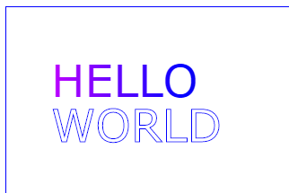
<script>
var canvas = document.getElementById('canvas');
var ctx = canvas.getContext('2d');
canvas.width = 400;
canvas.height = 300;
ctx.font = "50px Verdana";
ctx.strokeStyle = "blue";
var gradient = ctx.createLinearGradient(0,0,400,0);
gradient.addColorStop("0","magenta");
gradient.addColorStop("0.5","blue");
gradient.addColorStop("1.0","red");
ctx.fillStyle = gradient;
ctx.fillText('HELLO',50,100);
ctx.strokeText('WORLD',50,150);
</script>

Slide 39
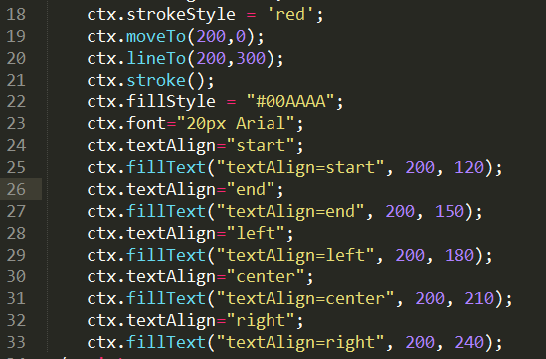
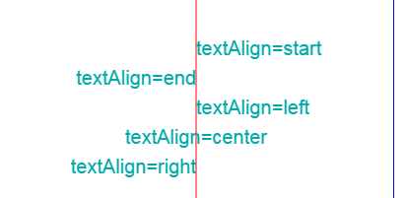
文本对齐
文本水平对齐textAlign
ctx.textAlign="center|end|left|right|start";
文本垂直对齐textBaseline
ctx.textBaseline="alphabetic|top|hanging|middle|ideographic|bottom";

Slide 40
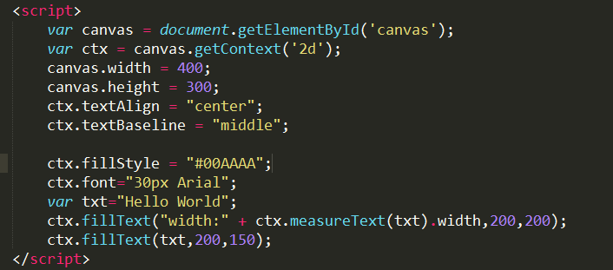
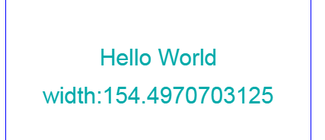
文本度量measureText()
measureText() 方法返回包含一个对象，该对象包含以像素计的指定字体宽度。
如果需要在文本向画布输出之前，就了解文本的宽度，那么可使用该方法。
canvas的文本只能单行显示，如果要把一行长文本自动换行，那么需要结合该文本度量方法实现。
下面一个简单演示如何使用该方法，而自动换行显示功能大家可课后参考资料实现出来并封装，方面以后的重复使用。

Slide 41
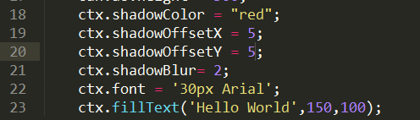
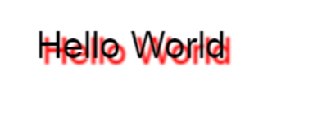
阴影效果
创建阴影效果主要用到以下4个属性
ctx.shadowColor：阴影颜色。
ctx.shadowOffsetX：阴影x轴位移。正值向右，负值向左。
ctx.shadowOffsetY：阴影y轴位移。正值向下，负值向上。
ctx.shadowBlur：阴影模糊滤镜。数据越大，扩散程度越大。
这四个属性只要设置第一个和剩下三个中的任意一个就有阴影效果。不过通常情况下，四个属性都要设置。
注意：隐隐效果也是基于状态设置，如果只是为某个对象单独设置，需要在下次绘制前重置阴影的这四个属性。

Slide 42
全局透明globalAlpha
这个也是很简单的一个属性，默认值为1.0，代表完全不透明，取值范围是0.0（完全透明）~1.0。这个属性与阴影设置是一样的，如果不想针对全局设置不透明度，就要在下次绘制前重置globalAlpha。
var canvas = document.getElementById('canvas');
var ctx = canvas.getContext('2d');
canvas.width = 400;
canvas.height = 300;
ctx.globalAlpha = 0.5;//设置全局对象的透明度
for(var i=0; i<=20; i++){//循环设置20个对象
var R = Math.floor(Math.random() * 255);
var G = Math.floor(Math.random() * 255);
var B = Math.floor(Math.random() * 255);
ctx.fillStyle = "rgb(" + R + "," + G + "," + B + ")";//每个对象的填充颜色
ctx.beginPath();
ctx.arc(Math.random() * canvas.width, Math.random() * canvas.height, Math.random() * 50, 0, Math.PI * 2);
ctx.fill();
}

Slide 43
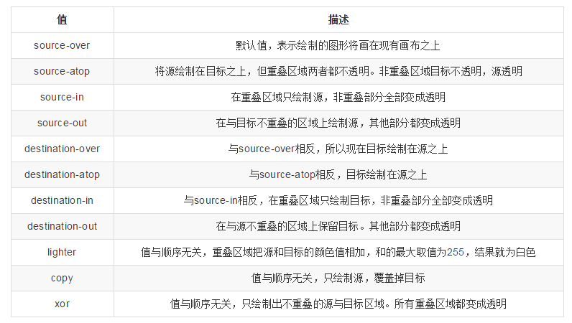
图像合成globalCompositeOperation
两个图像重合的时候，就涉及到了对这两个图像的合成处理。globalCompositeOperation属性设置或返回如何将一个源（新的）图像绘制到目标（已有）的图像上。
源图像 = 准备放置到画布上的绘图。
目标图像 = 已经放置在画布上的绘图。

Slide 44

<script>
var canvas = document.getElementById('canvas');
var ctx = canvas.getContext('2d');
canvas.width = 400;
canvas.height = 300;
ctx.fillStyle="rgb(63,169,245)";
ctx.fillRect(50,50,100,100);
//ctx.globalCompositeOperation="source-over";
//ctx.globalCompositeOperation="source-atop";
//ctx.globalCompositeOperation="source-in";
//ctx.globalCompositeOperation="source-out";
ctx.globalCompositeOperation="destination-over";
//ctx.globalCompositeOperation="destination-atop";
//ctx.globalCompositeOperation="destination-in";
//ctx.globalCompositeOperation="destination-out";
//ctx.globalCompositeOperation="lighter";
//ctx.globalCompositeOperation="copy";
//ctx.globalCompositeOperation="xor";
ctx.fillStyle="rgb(255,123,172)";
ctx.fillRect(100,100,100,100);
</script>

Slide 45
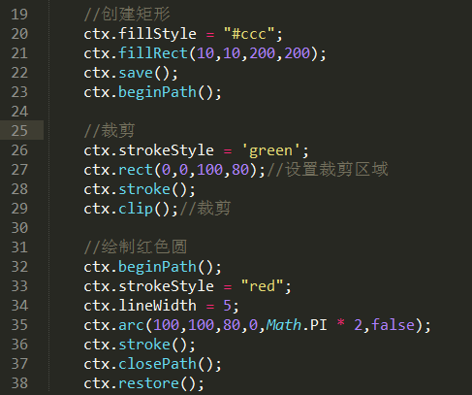

裁剪和绘制图像
裁剪区域clip()
绘制图像的时候，经常会遇到只想保留图像一部分的情况，这时就需要用到裁剪功能(可裁剪图片或路径)。
一般的步骤是：设置路径，设置裁剪区域后裁剪，绘制图像
注意:裁剪是对画布进行的，裁切后的画布不能恢复到原来的大小。也就是说画布越切越小，要想保证最后仍然能在canvas最初定义的大小下绘图需要注意save()和restore()。

Slide 46

绘制图像drawImage()
drawImage()是一个很关键的方法，它可以引入图像、画布、视频，并对其进行缩放或裁剪。
一共有三种表现形式(函数重载)：
三参数：context.drawImage(img,x,y).标准形式，可用于加载图像、画布或视频
五参数：context.drawImage(img,x,y,width,height)。可进一步对图像进行指定宽高的缩放
九参数：context.drawImage(img,sx,sy,swidth,sheight,x,y,width,height)。除了缩放还有裁剪功能

Slide 47

<script>
var canvas = document.getElementById('canvas');
var ctx = canvas.getContext('2d');
canvas.width = 400;
canvas.height = 300;
var img = new Image();
img.src = 'canvas2.jpg';
img.onload = function(){
//ctx.drawImage(img,100,100);
//ctx.drawImage(img,100,100,200,150);
ctx.drawImage(img,50,50,150,150,100,100,200,150);
}
</script>

Slide 48
非零环绕原则
前面学习过fill()，用来填充区域的颜色，对于区域外的则不填充。那么如何判断一个区域是内部还是外部呢？这里就需要用到“非零环绕原则”。
非零环绕规则：对于路径中指定范围区域，从该区域内部画一条足够长的线段，使此线段的完全落在路径范围之外。
非零环绕规则计数器：
然后，将计数器初始化为0，每当这个线段与路径上的直线或曲线相交时，就改变计数器的值，如果是与路径顺时针相交时，那么计数器就加1， 如果是与路径逆时针相交时，那么计数器就减1.
如果计数器最终结果不为0，那么此区域就在路径范围里面，在调用fill()方法时，浏览器就会对其进行填充。如果最终值是0，那么此区域在路径范围外面，浏览器就不会对其进行填充。
下面以一个demo进行讲解

Slide 49

首先，给图形确定一条路径，只要“一笔画”并且“不走重复路线”就可以了。如上图，标出的是其中的一种路径方向。假定路径的顺时针方向为1(只要是非零的整数即可)，那么逆时针方向就是其相反数-1。
然后，在子路径切割的几块区域内的任意一点各取一条任意方向的射线，上图分别在三个区域去了射线。
接下来，来判断区域是“里面”还是“外面”。S1中引出的射线L1，与S1的子路径相交，由于子路径是逆时针，计数器-1，结果为-1，不为零，判断为在里面。
S2中引出的射线L2，与两条子路径的逆时针方向相交，计数器-2，结果为-2，在里面。
S3中引出的射线L3，与两条子路径相交，计数器+1-1，结果为0，判断为在外面。

Slide 50

回顾一下，绘制圆的方法：arc(x,y,radius,startAngle,endAngle,anticlockwise)。最后一个参数就是用来判断路径方向的，绘制2个半径不同，路径方向相反的同心圆，会有什么效果？
<script>
var canvas = document.getElementById('canvas');
var ctx = canvas.getContext('2d');
canvas.width = 400;
canvas.height = 300;
ctx.shadowColor = "#545454";
ctx.shadowOffsetX = 8;
ctx.shadowOffsetY = 8;
ctx.shadowBlur = 10;
ctx.arc(200, 150, 50, 0, Math.PI * 2 ,false);
ctx.arc(200, 150, 80, 0, Math.PI * 2 ,true);
ctx.fillStyle = "rgba(100,140,230,0.5)";
ctx.fill();
</script>

